Slide 1
2024.01.26
Linux上建立Docker
紀錄:余秉諺

Slide 2
Download WSL
在Windows作業系統上建立Linux平台( command line )
wsl –install
wsl --set-default-version 2
wsl --list –verbose ( check version )

Slide 3
Docker Desktop
Download Docker Desktop : https://www.docker.com/products/docker-desktop/
進入網頁後，選擇自己的作業系統。
如果你是Windows選擇下載的WSL Download for Windows - AMD64
使用 command line
sudo apt update
sudo apt install apt-transport-https ca-certificates curl software-properties-common
curl -fsSL https://download.docker.com/linux/ubuntu/gpg | sudo apt-key add -
sudo add-apt-repository "deb [arch=amd64] https://download.docker.com/linux/ubuntu $(lsb_release -cs) stable"
sudo apt update
sudo apt install docker-ce
docker --version

Slide 4
Setting Environment
CUDA: https://developer.nvidia.com/cuda-downloads?target_os=Windows
CUDNN: https://developer.nvidia.com/cudnn-downloads

Slide 5
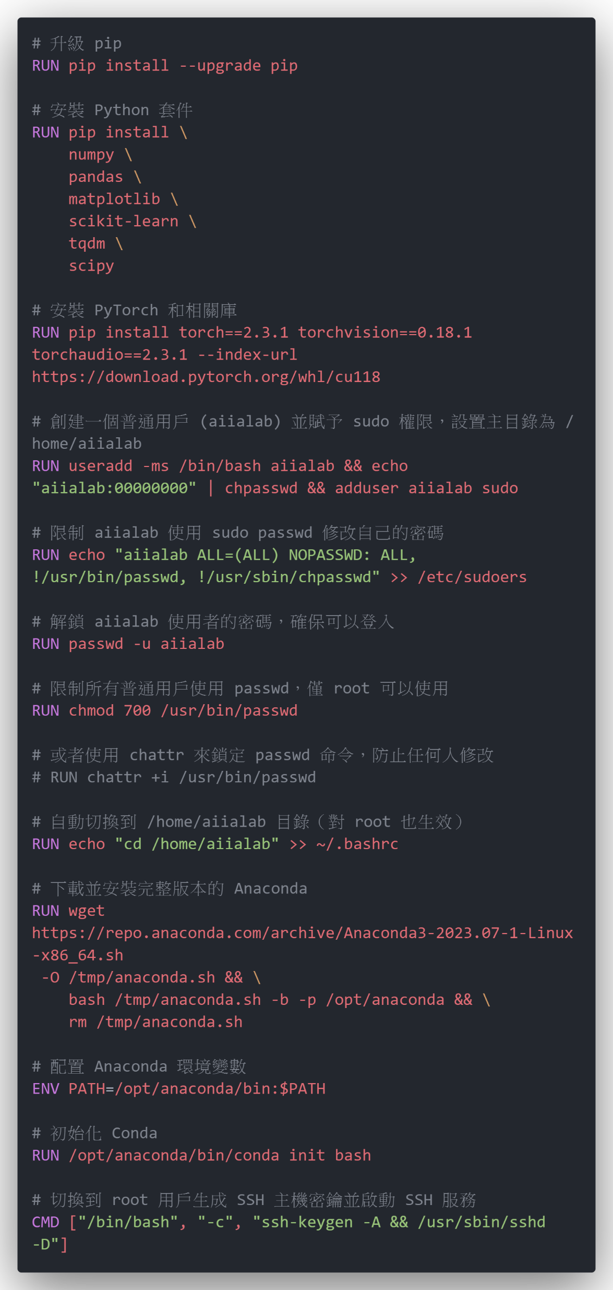
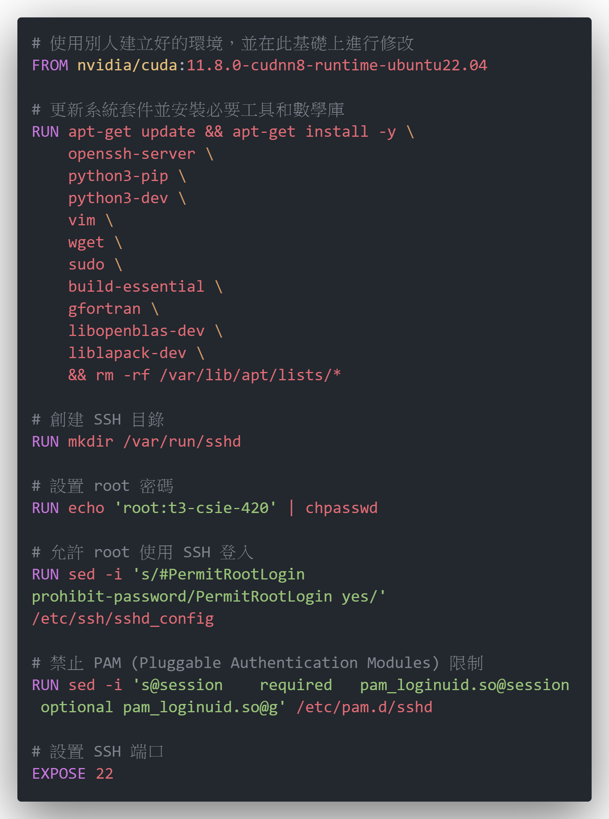
Setting Image & Container
建立一個叫「Dockerfile」的檔案，將以下基本程式碼存入

Slide 6
Setting Image & Container
使用系統管理身份打開CMD或是Powershell，使用以下command line 啟動 Docker
docker pull nvidia/cuda:11.8.0-cudnn8-runtime-ubuntu22.04
可以到dockerhub找人家做好的環境(https://hub.docker.com/search?q=&image_filter=official%2Copen_source)
docker build -t aiia_docker . ←這個點很重要，一定要記得打到
docker run -d -p 2222:22 --gpus all --cpus=‘5’ --name aiia_pc aiia_docker
-d 要打，這樣關掉CMD或是Powershell才不會關閉Server
2222 是local上的port號，22 是container內部的port號。
--gpus all，全部GPU效能都可以使用
--cpus=“5”，開5顆處理器
--name，前面是 Container 名稱，後面是 Image 名稱
docker stop <Container 名稱> ，關閉Container
docker rm <Container 名稱> ，刪除Container
Docker image rm <Image 名稱> ，刪除Image

Slide 7
Thank you for listening

